Slide 1
Афина Паллада (Минерва)

Slide 2
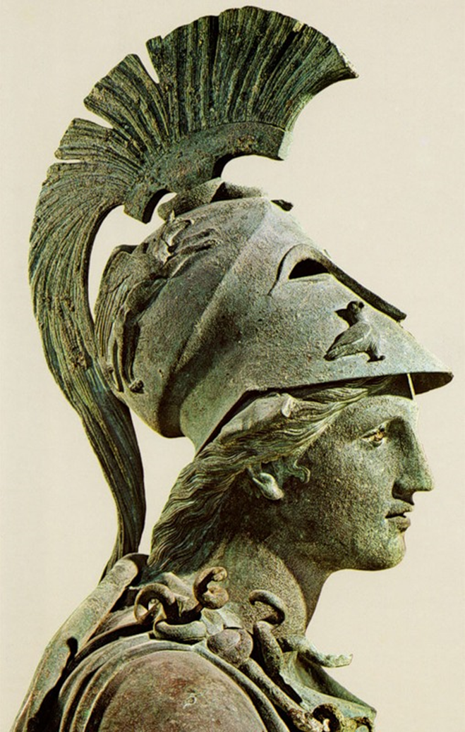
Кто такая Афина?
Богиня мудрости
Богиня справедливой войны
Богиня ремесел
Одна из самых почитаемых богинь в Древней Греции. Почему? Обратимся к истории ее рождения

Slide 3
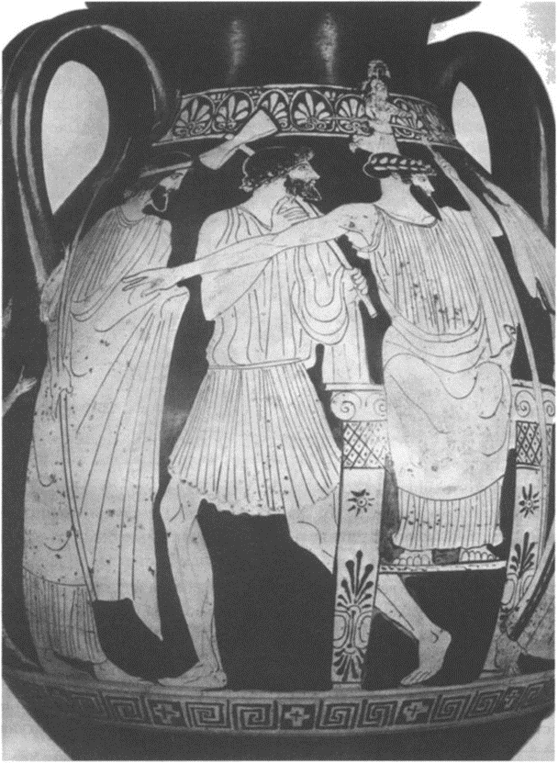
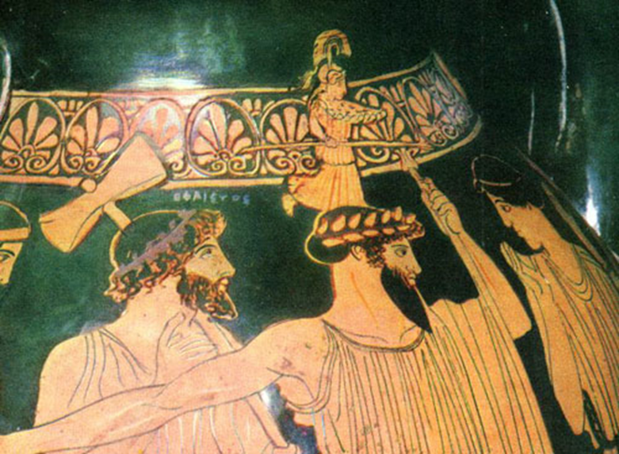
Афина родилась из головы Зевса

Slide 4
Каким образом?
Богиня Метида (Метис) была первой супругой Зевса (до Геры).
Мойры, богини судьбы, открыли Зевсу тайну, что сын богини Метис свергнет его с престола и отнимет у него власть над миром.
Испугался великий Зевс. Чтобы избежать грозной судьбы, которую сулили ему мойры, он, усыпив богиню Метис ласковыми речами проглотил ее.
Через некоторое время почувствовал Зевс страшную головную боль. Тогда он призвал своего сына Гефеста и приказал разрубить себе голову, чтобы избавиться от невыносимой боли и шума в голове.
Взмахнул Гефест топором, мощным ударом расколол череп Зевсу, не повредив его, и вышла на свет из головы громовержца могучая воительница, богиня Афина-Паллада. В полном вооружении, в блестящем шлеме, с копьем и щитом предстала она пред изумленными очами богов-олимпийцев.

Slide 5
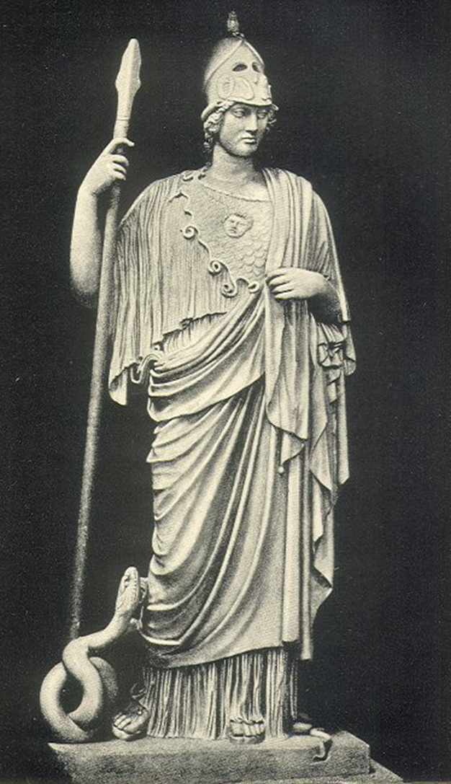
Атрибуты Афины
Копье
Щит
Шлем
Эгида – козья шкура, покрывающая верхнюю часть туловища (с головой горгоны Медузы)
Длинное платье
Олива (священное дерево)
Сова
Змея

Slide 6
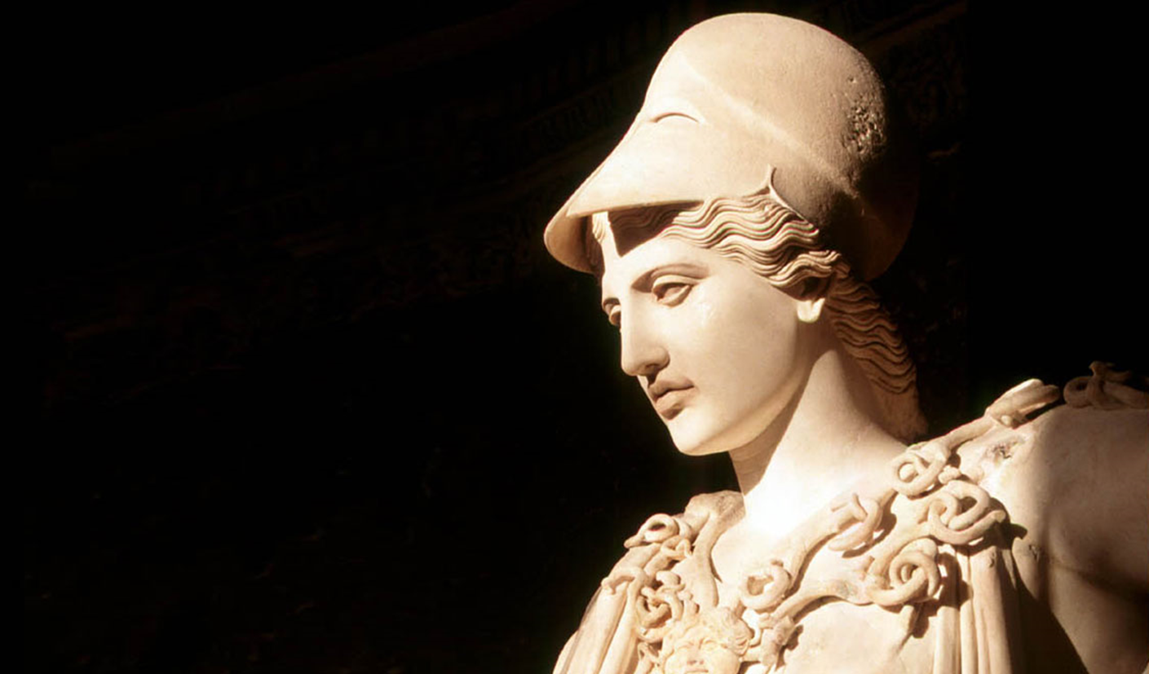
Вот здесь хорошо видна голова горгоны Медузы и змеи

Slide 7
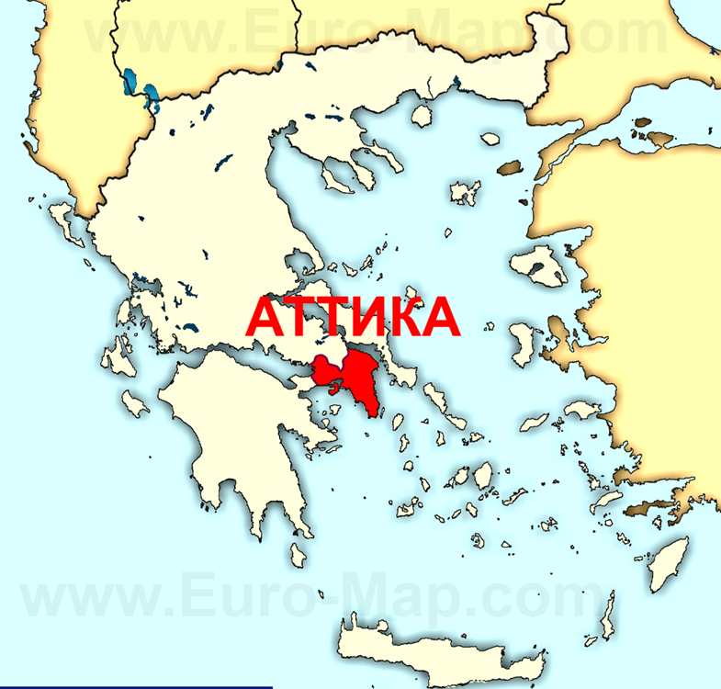
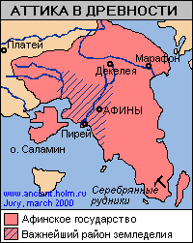
Афина – покровительница области Аттика в Древней Греции
Главный город в Аттике

Slide 8
Как это получилось?
Кому властвовать над Аттикой и дать имя главному городу?
Поднял колебатель земли Посейдон свой трезубец, ударил им в скалу, и хлынул соленый источник из бесплодной скалы. А Афина в шлеме, с щитом и в эгиде потрясла своим копьем и глубоко вонзила его в землю. Из земли выросла священная олива. Боги присудили победу Афине, признав ее дар Аттике за более ценный

Slide 9
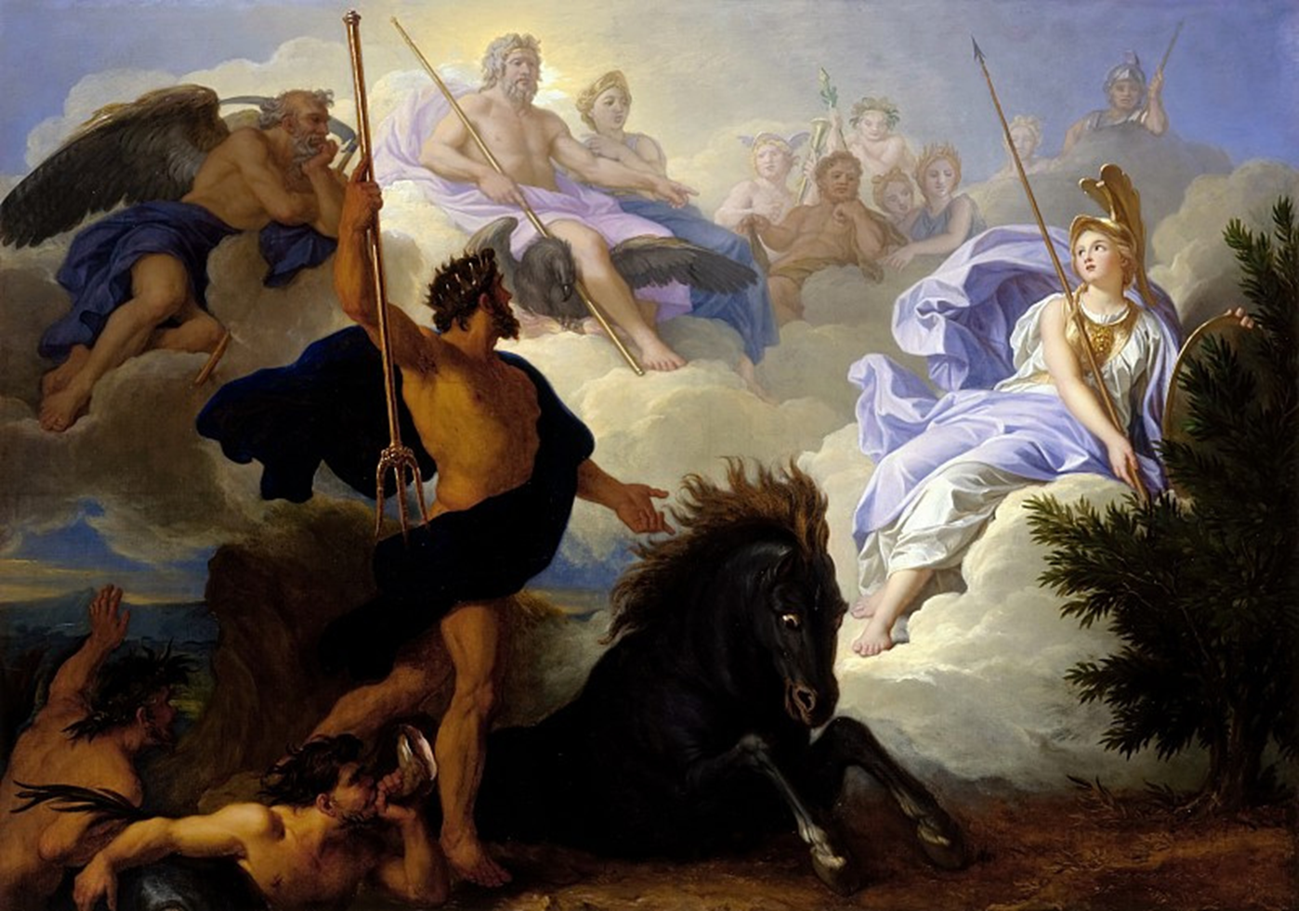
Спор Афины с Посейдоном за власть над Аттикой

Slide 10
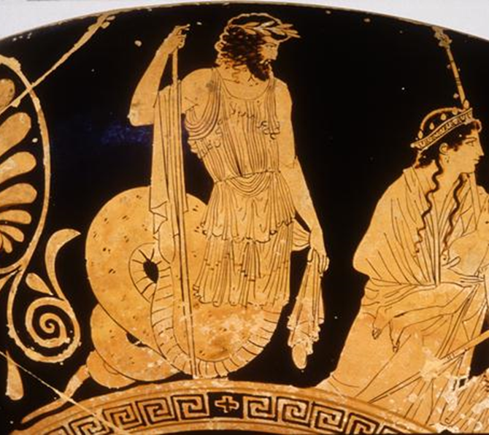
Ке́кроп
Человек-змей
Основатель и первый царь Аттики, был судьей в этом споре
Он, кстати, присудил победу в споре тоже Афине и назвал главный город в Аттике ее именем

Slide 11
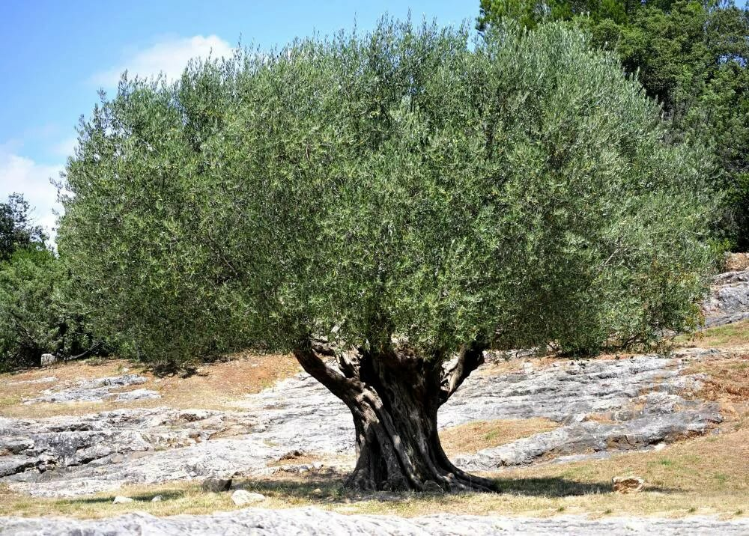
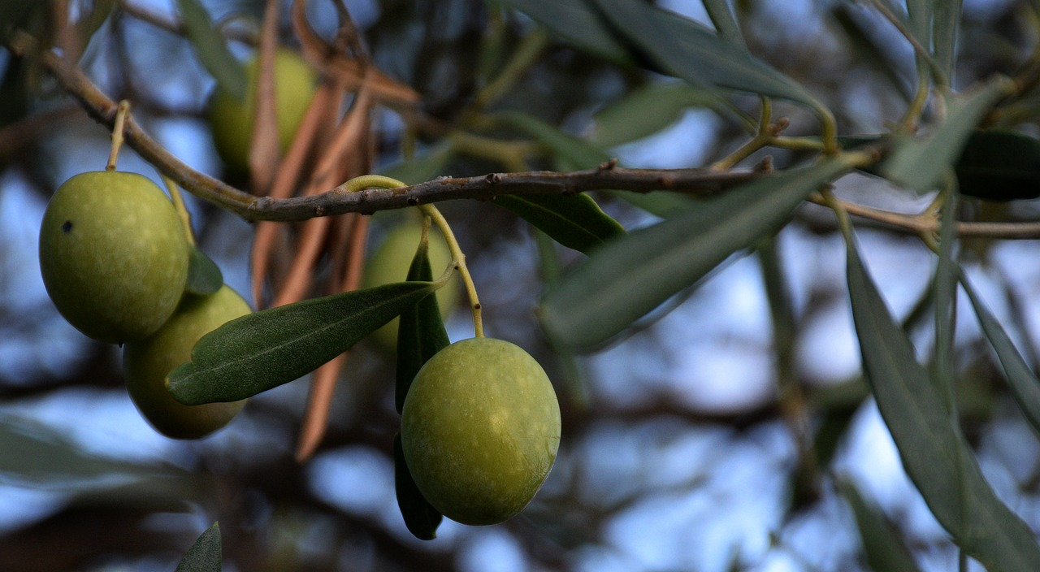
Олива – очень важное дерево для греков

Slide 12
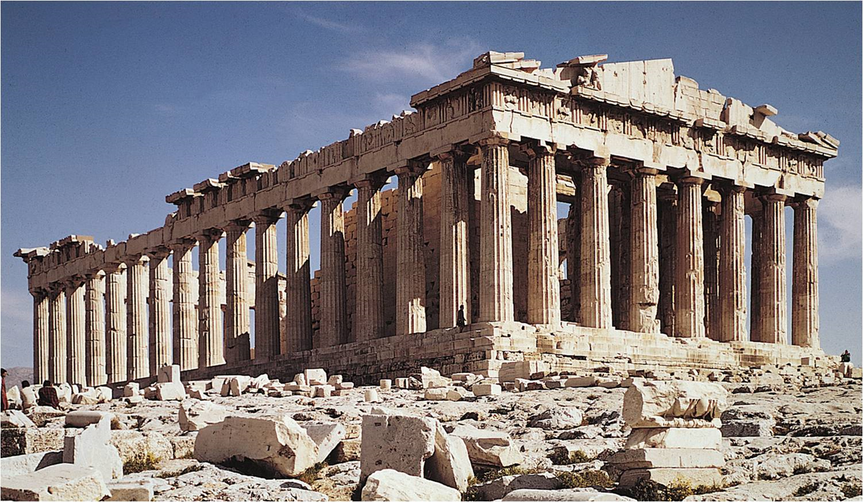
Парфенон – главный храм Афины в городе Афины
Это дом для богини Афины

Slide 13
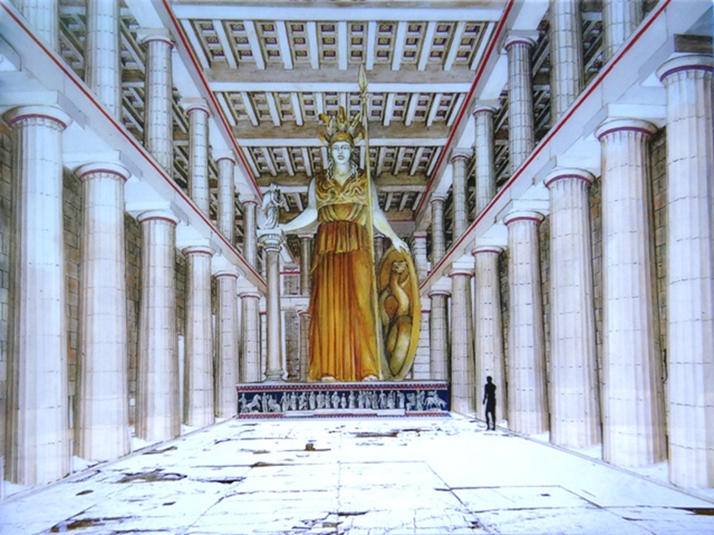
Что было внутри Парфенона?
Внутри храма-дома стояла огромная статуя Афины, которой греки приносили еду и одежду
До нашего времени эта статуя не сохранилась

Slide 14
А вот еще один храм, рядом с Парфеноном

Slide 15
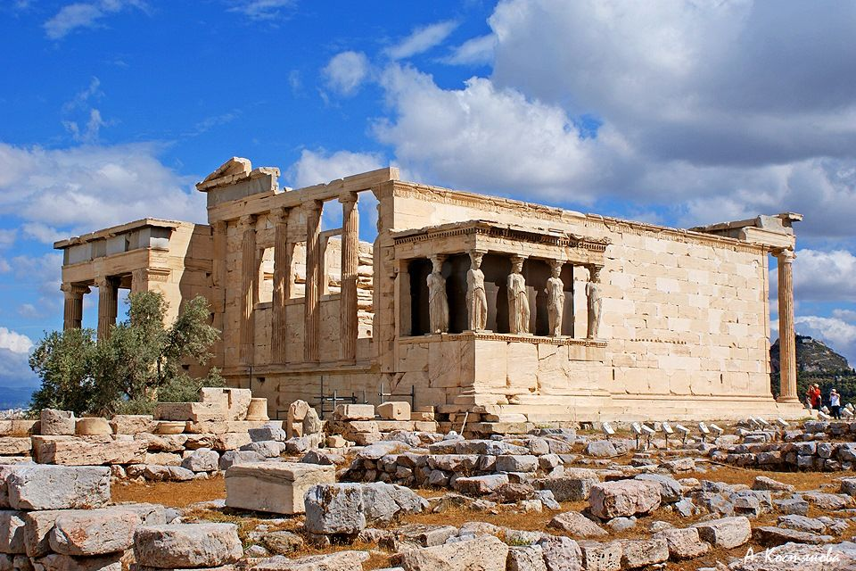
Эрехтейон – храм, построенный на месте спора Афины с Посейдоном
Угадайте, что это за дерево слева?

Slide 16
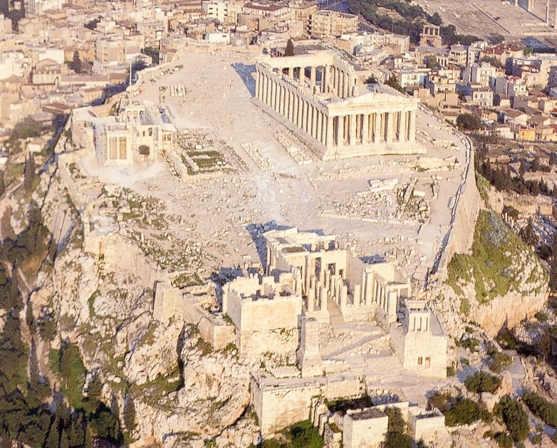
Оба храма находятся на высоком холме - Акрополе
Парфенон
Эрехтейон

Slide 17
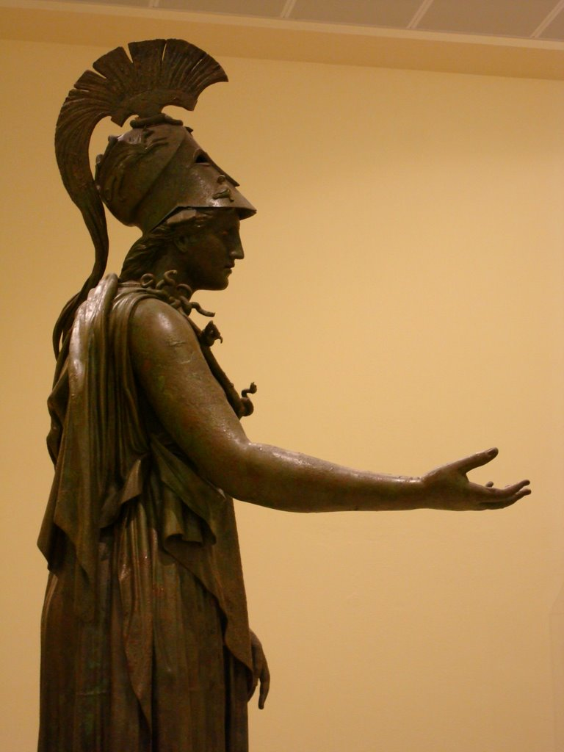
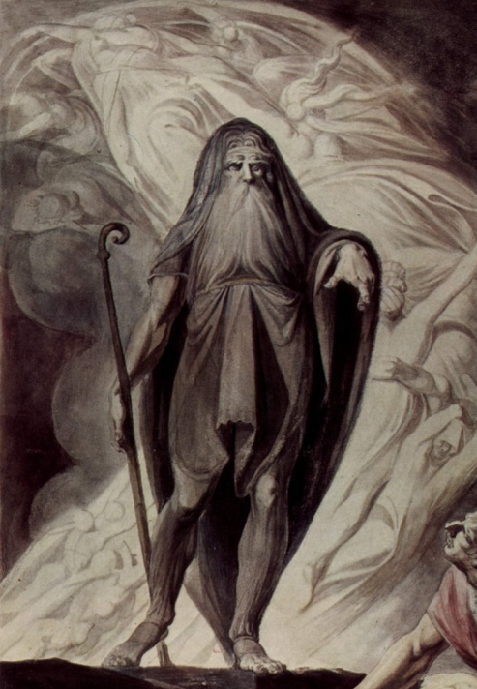
Афина – богиня-девственница
Однажды юноша Тиресий увидел обнажённой купавшуюся Афину и был ею за это лишён зрения.
После Афина сжалилась над ним, но уже не могла отменить своего наказания и дала ему взамен дар прорицаний
Тиресий стал предсказателем будущего

Slide 18
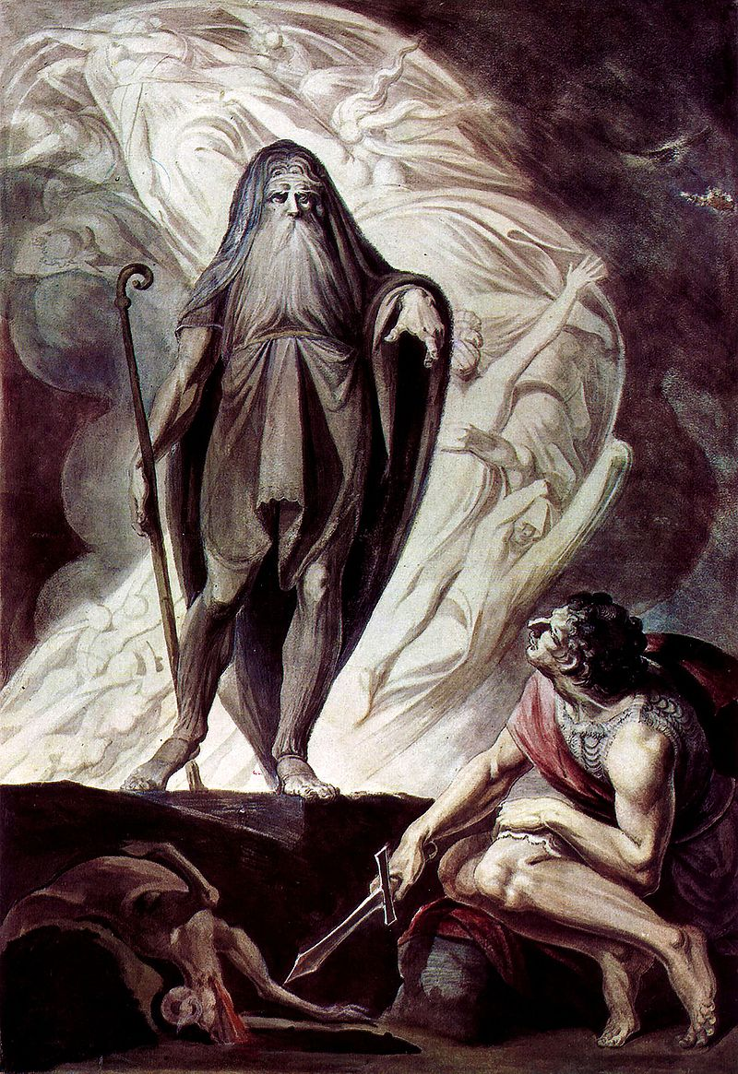
Иоганн Генрих Фюссли «Тиресий перед Одиссеем»
В поэме Гомера «Одиссея» вызванный из подземного царства Тиресий предсказывает Одиссею его дальнейшую судьбу.
Тиресий предсказывает Одиссею много трудностей и невзгод на его пути, но обещает ему, что Одиссей все же со временем вернется на свою родину.
Тиресий
Одиссей

Slide 19
Самый знаменитый миф про Афину

Slide 20
Афина и Арахна
девушки Греции чтут Афину за то, что она учит их рукоделию. Никто из смертных и богинь не может превзойти Афину в искусстве ткать.
Знают все, как опасно состязаться с ней в этом, знают, как поплатилась Арахна, захотевшая быть выше Афины в этом искусстве.

Slide 21
Арахна – девушка, вызвавшая богиню Афину на состязание в рукоделии
На всю Лидию славилась Арахна своим искусством. Арахна пряла из нитей, подобных туману, ткани, прозрачные, как воздух. Гордилась она, что нет ей равной на свете в искусстве ткать. Однажды воскликнула она:
– Пусть приходит сама Афина-Паллада состязаться со мной! Не победить ей меня; не боюсь я этого.

Slide 22
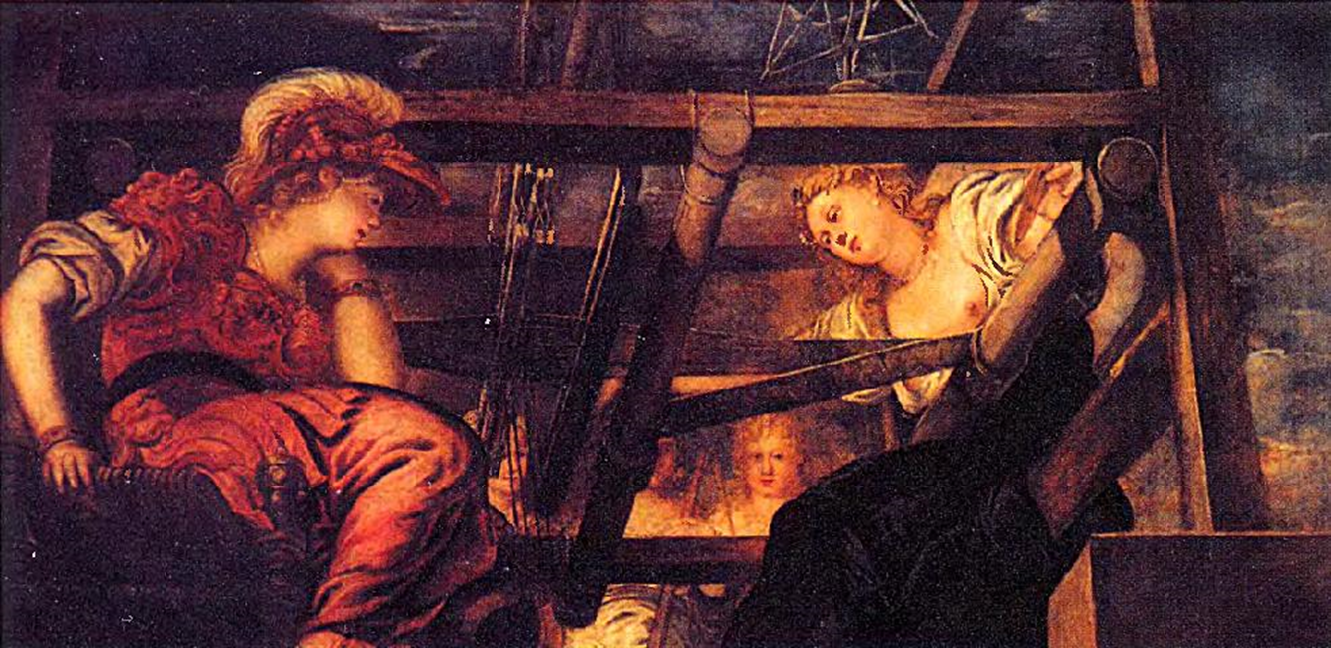
И Афина пришла
И вот под видом седой, сгорбленной старухи, опершейся на посох, предстала перед Арахной богиня Афина и сказала ей:
– Послушайся моего совета: стремись превзойти лишь смертных своим искусством. Не вызывай богиню на состязание.
Арахна выпустила из рук тонкую пряжу; гневом сверкнули ее очи. Уверенная в своем искусстве, смело ответила она:
– Ты неразумна, старуха. Что я сказала, то пусть и будет. Что же не идет Афина, отчего не хочет она состязаться со мной?
– Я здесь, Арахна! – воскликнула богиня, приняв свой настоящий образ.

Slide 23
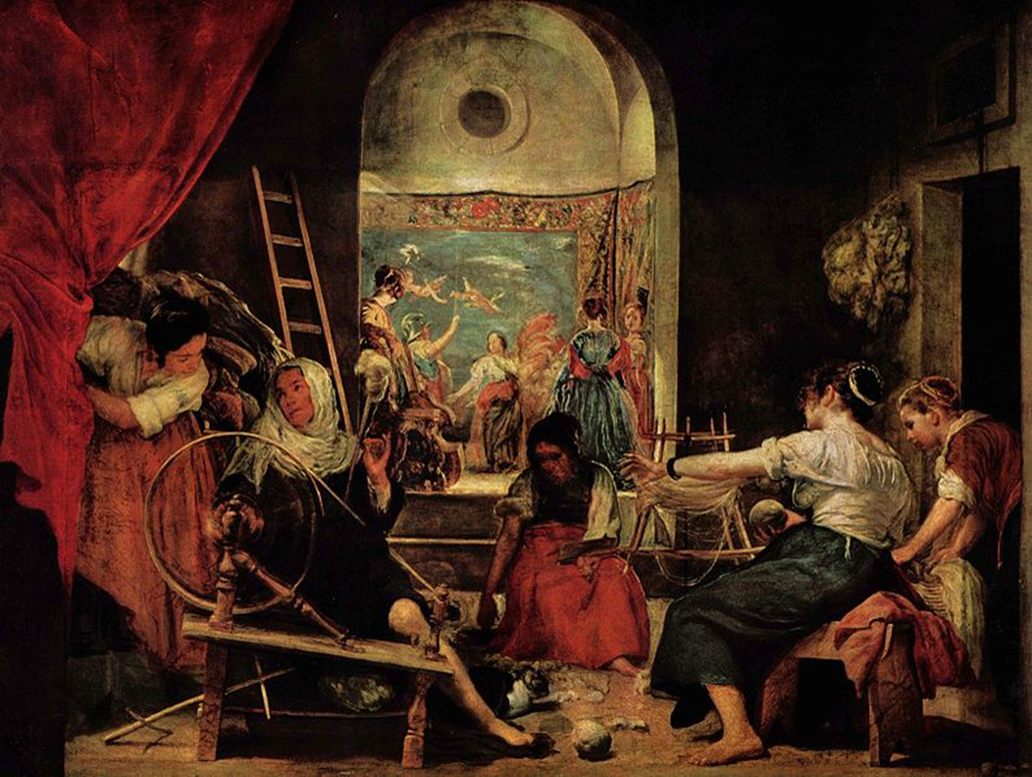
Состязание Афины и Арахны
Началось состязание. Великая богиня Афина выткала на своем покрывале посередине величественный афинский Акрополь, а на нем изобразила свой спор с Посейдоном за власть над Аттикой.
Арахна же изобразила на своем покрывале много сцен из жизни богов, в которых боги являются слабыми, одержимыми человеческими страстями. В ее изображениях видно было неуважение к богам, даже презрение

Slide 24
Кто победил?
Были ли у Арахны шансы победить?
Вспомните, что такое ХЮБРИС.
Вспомните историю Аполлона и Марсия

Slide 25
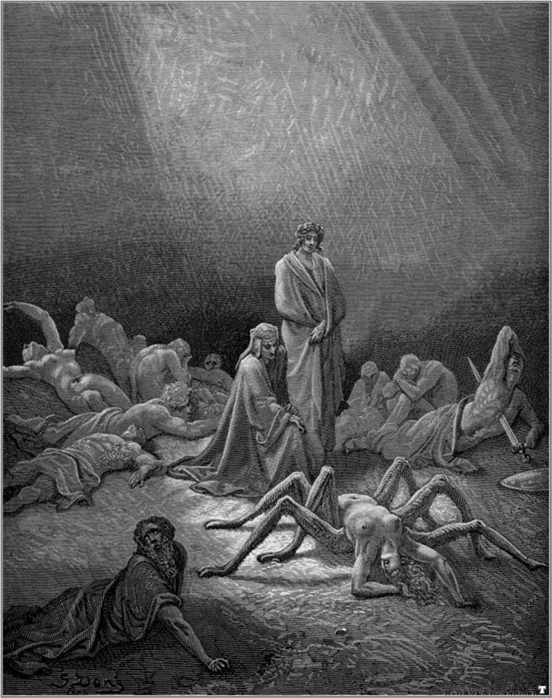
Наказание Арахны
Афина превратила ее в паучиху
Арахна

Slide 26
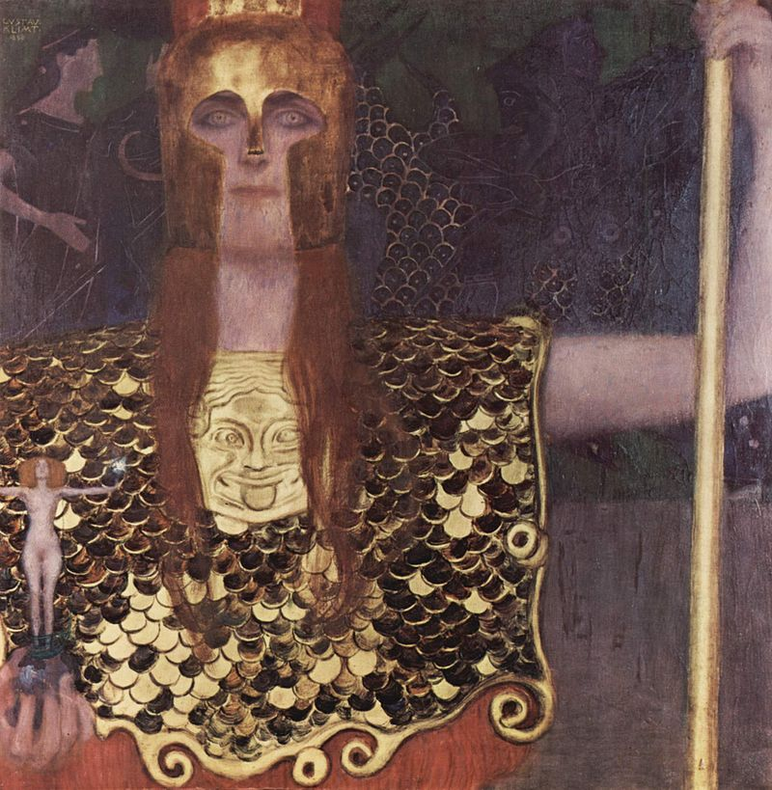
А так изобразил богиню Афину австрийский художник Густав Климт в 1898 году

